Slide 1
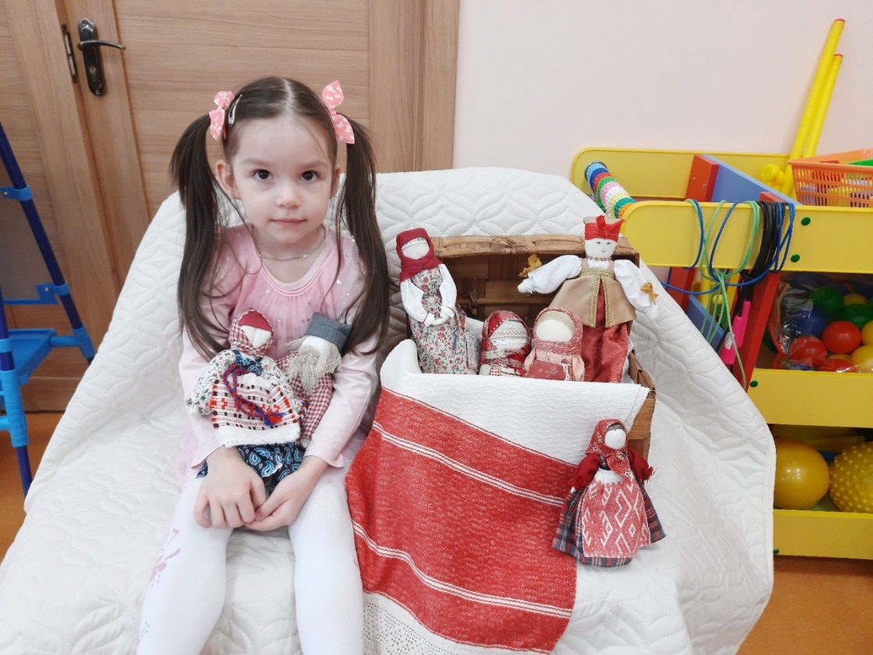
Проект мини- музей
"Куклы из короба"!!!
Авторы:
Гошева Анна Павловна
Глинская Наталья Александровна
МДОУ "Д/С комбинированного вида №17 "Колобок«
2021год

Slide 2
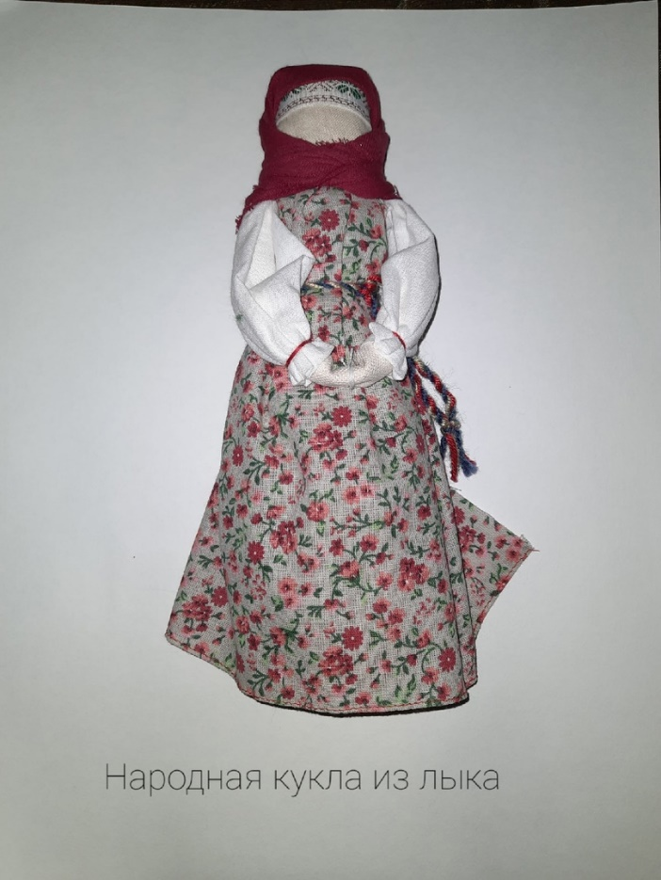
Народная кукла из лыка
Куклы сопровождали человека по жизни, начиная с младенчества. Относились к ним с большим уважением, и кукол в доме обычно всегда было много. Некоторые из них были расставлены по дому в разных местах, остальные хранились в сундуке.

Slide 3
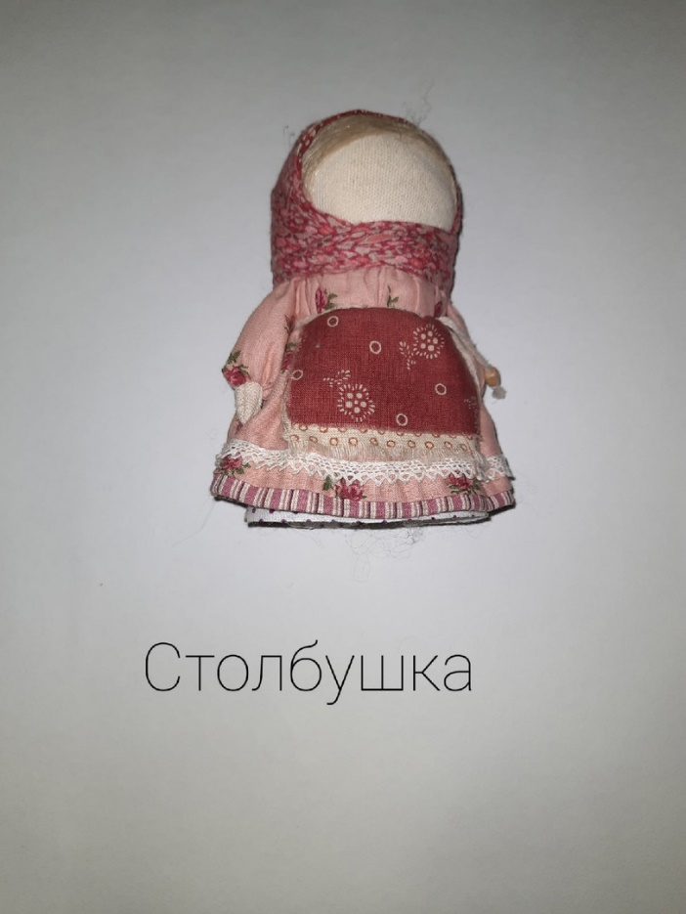
Народная кукла Столбушка
Название «Столбушка» говорит само за себя, так как основой куколки являются деревянные столбики. Делают её из старой одежды без использования подручных средств.

Slide 4
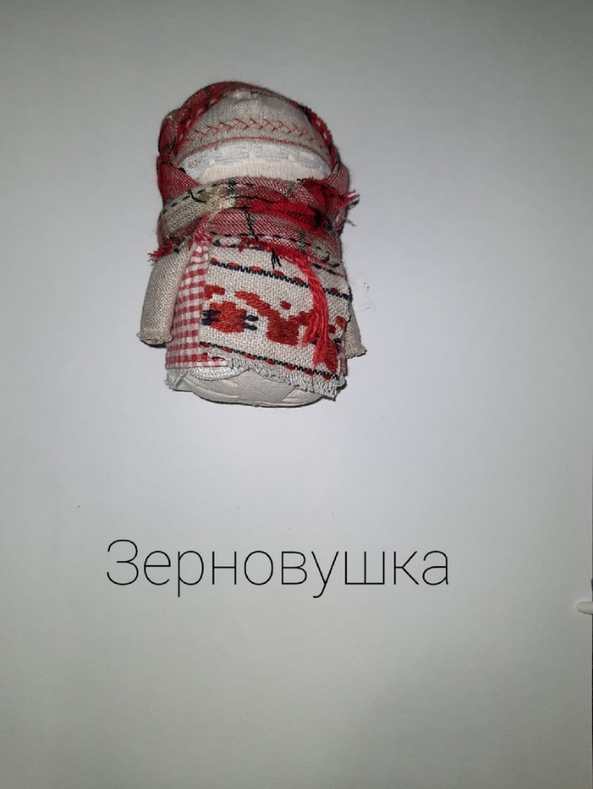
Народная кукла Зерновушка
В зависимости от местности Зерновушка могла выглядеть по-разному, но основой ей всегда служил мешочек, наполненный зерном. Чаще всего насыпали гречку, пшеницу, горох, ячмень, овёс. Располагали куклу на самом видном месте в доме.

Slide 5
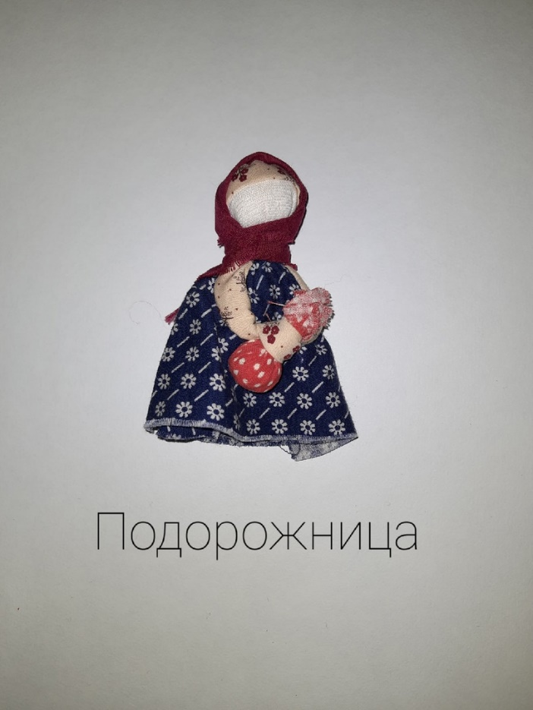
Подорожница
Подорожница - славянская обрядовая кукла, которую давали в дорогу страннику, чтобы тому сопутствовала удача. Обычно ее делала мать сыну или жена мужу, при этом брать ее в руки мог только тот, кто делал куклу и тот, кому она предназначалась.

Slide 6
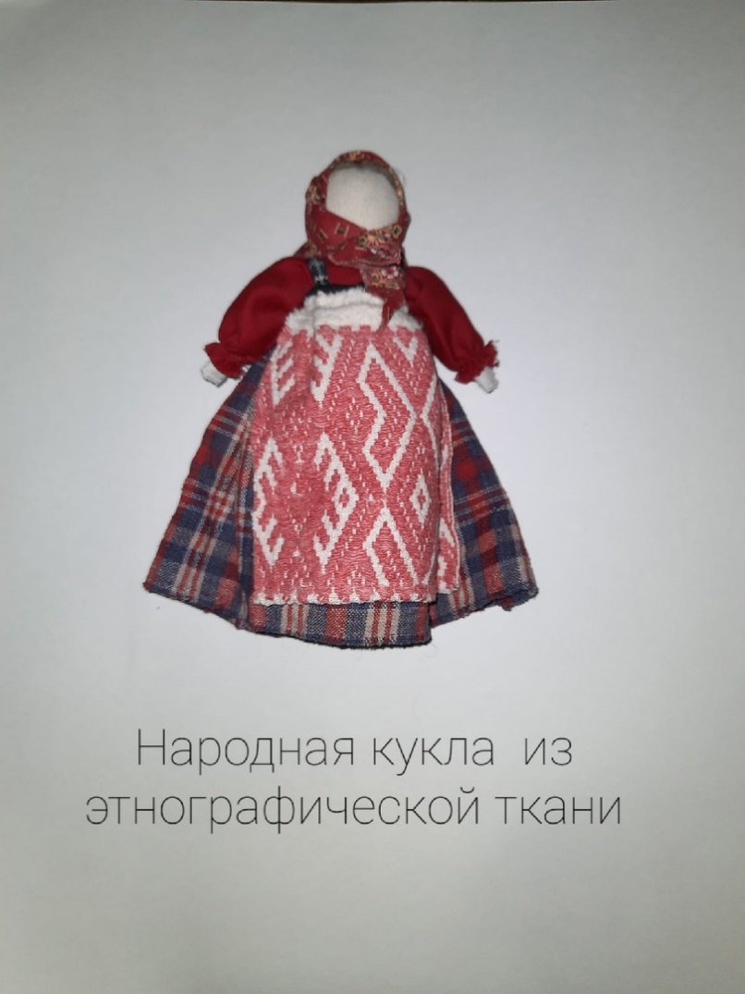
Народная кукла из этнографической ткани
Традиционную народную куклу делали из разных материалов: травы, соломы, лыка, веточек и конечно, лоскутков старой одежды. Считалось, что сама по себе ношеная одежда уже являлась обережной, так как хранит тепло души человека, который её носил. В русской деревне больше всего любили тряпичную куклу.

Slide 7
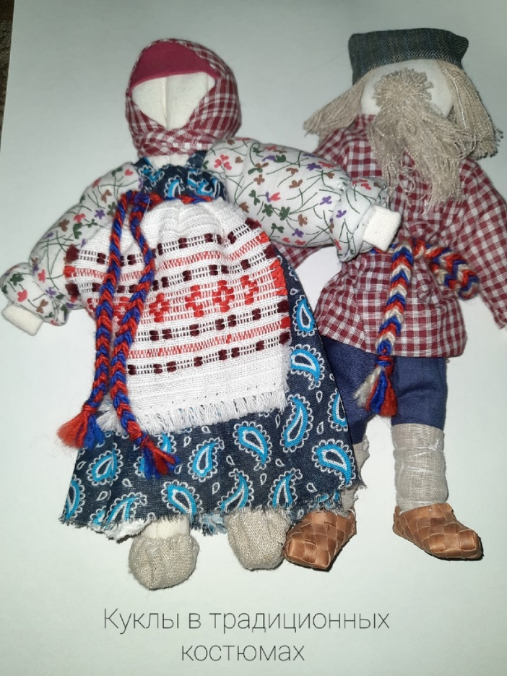
Куклы в традиционных костюмах
В куклы не только играли – они помогали человеку на протяжении всей его жизни: с ними справляли календарные обряды, призывали дождь, засуху или тепло в прохладную пору, когда нужно было сеять хлеб или собирать урожай. Они были рядом на свадьбах и при рождении младенцев, с ними делились радостями и невзгодами. Кукла – творение вечной души человека, значит частица души присутствует в каждой куколке.

Slide 8
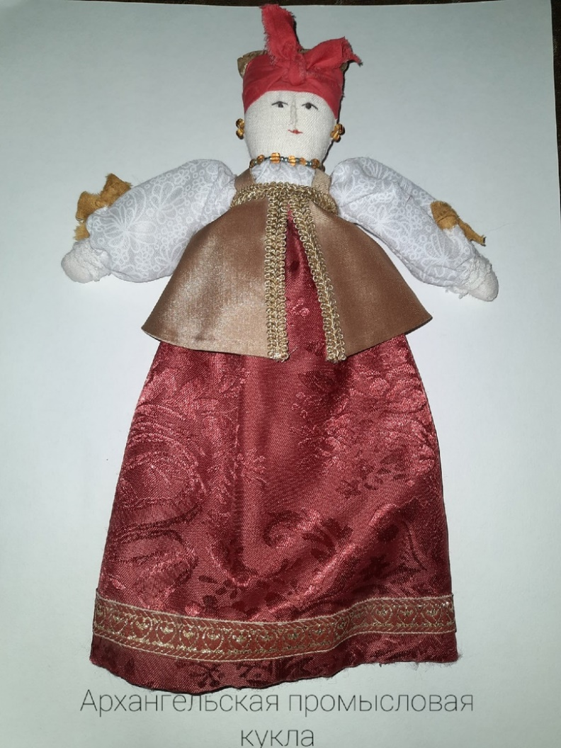
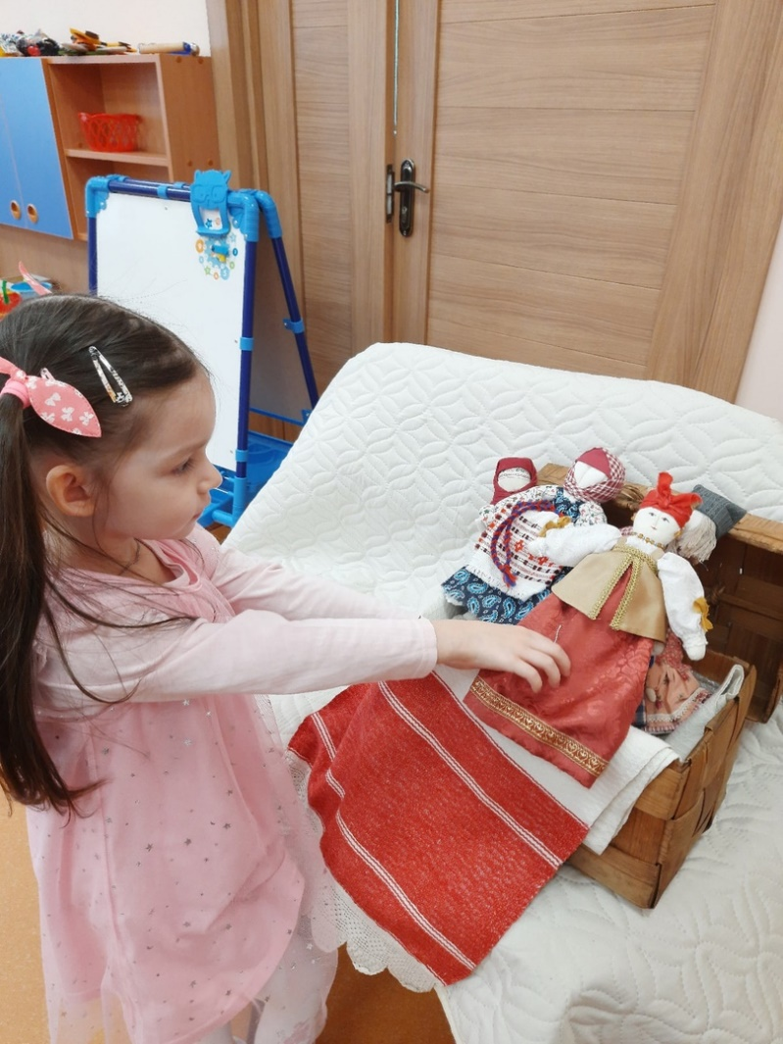
Архангельская промысловая кукла

Slide 9
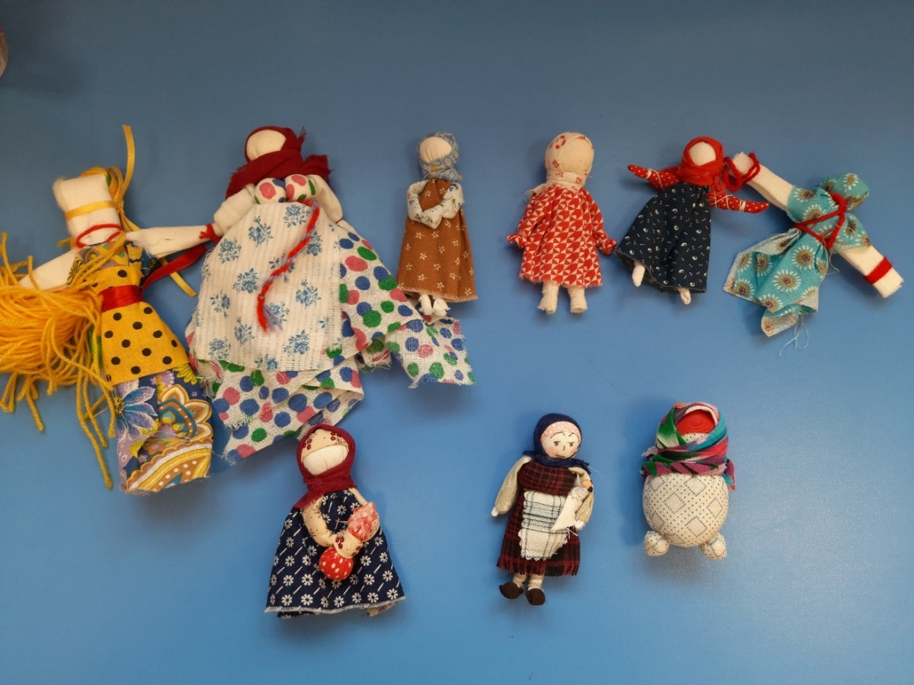
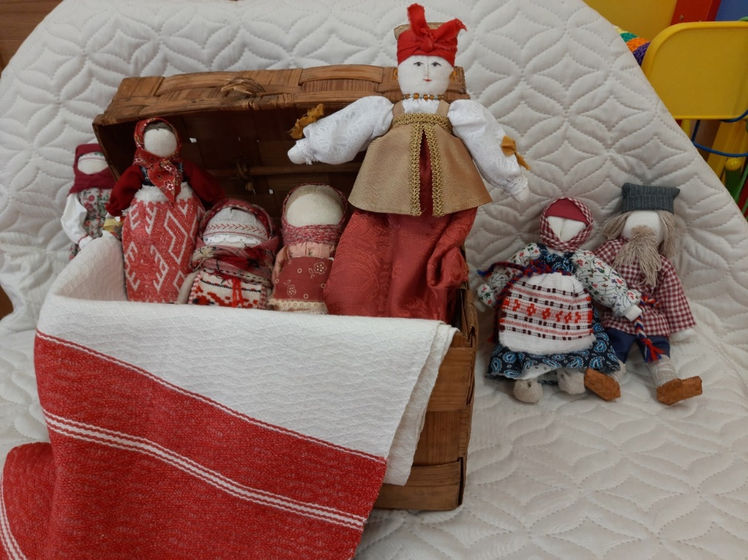
Знакомство с народной куклой воспитывает уважение и любовь к истории родного края!!!

Slide 10
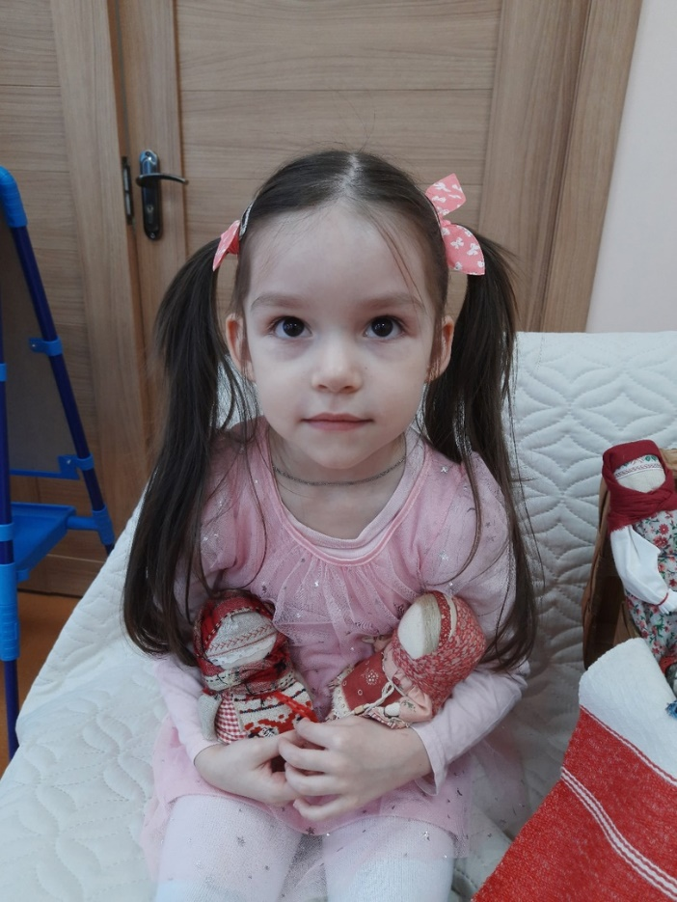
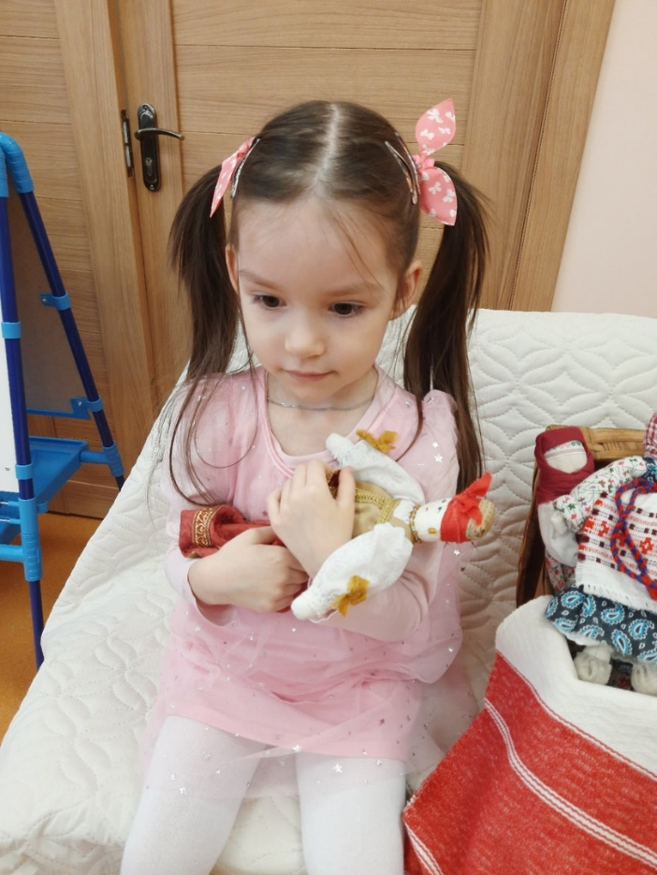
Спасибо вам за посещение нашего мини-музея!!

